Slide 1
第2章 大数据的瑞士刀- Spark
Hadoop与生态系：了解Hadoop的由来以及Hadoop生态系。
Spark的核心概念：掌握Spark的基本概念和架构。
Spark基本操作：了解Spark的几种常见操作。
SQL in Spark概述：了解Spark相关数据统计可以用SQL来操作。
Spark与机器学习：了解Spark ML库中的几种机器学习算法。

Slide 2
2.1 Hadoop与生态系
Hadoop可不是一个简单的工具，它有自己的生态体系，这也就是本节的内容。

Slide 3
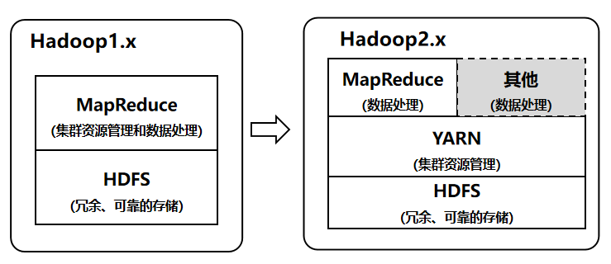
2.1.1 Hadoop概述
图2.1 Hadoop2.x和Hadoop1.x架构区别图

Slide 4
2.1.1 Hadoop概述
Hadoop2.x主要的组件说明如下：
HDFS：分布式文件系统，提供对应用程序数据的高吞吐量、高伸缩性、高容错性的访问。它是Hadoop体系中数据存储管理的基础，也是一个高度容错的系统，能检测和应对硬件故障，可在低配置的硬件上运行。
YARN：用于任务调度和集群资源管理。
MapReduce：基于YARN的大型数据集并行处理系统，是一种分布式计算模型，用于进行大数据量的分布式计算。
下面介绍Hadoop3.x的主要变化：
最低Java版本变为JDK 1.8：所有Hadoop的jar都是基于JDK 1.8进行编译的。
HDFS支持纠删码：纠删码（erasure coding）是一种比副本存储更节省存储空间的数据持久化存储方法。
YARN时间线服务增强：提高时间线服务的可扩展性、可靠性。
重写Shell脚本：修补了许多长期存在的bug，并增加了一些新的特性。
覆盖客户端的jar：将Hadoop的依赖隔离在单一jar包中，从而达到避免依赖渗透到应用程序的类路径中的问题，避免包冲突。
MapReduce任务级本地优化：添加了映射输出收集器的本地化实现的支持，可以带来30%的性能提升。
支持2个以上的NameNodes：通过多个NameNode来提供更高的容错性。
数据节点内置平衡器
YARN增强：YARN资源模型已经被一般化，可以支持用户自定义的可计算资源类型，而不仅仅是CPU和内存。
前面对Hadoop进行了简要的介绍，下面将介绍为什么要学习Hadoop，或者说Hadoop能解决大数据什么问题。
大数据存储
可扩展性
存储各种数据
数据处理问题
Hadoop主要的优势如下：
可扩展性：通过添加数据节点，可以扩展系统以处理更多数据。
灵活性：可以存储任意多的数据，且数据支持各种类型。
低成本：开源免费，且可以运行在低廉的硬件上。
容错机制：如果某个数据节点宕机，则作业将自动重定向到其他节点。
计算能力：数据节点越多，处理数据的能力就越强。
Hadoop的缺点如下：
安全问题：Hadoop数据并没有加密，因此如果在互联网上传输，则存在数据泄漏风险。
小文件问题：Hadoop缺乏有效支持随机读取小文件的能力，因此不适合小文件的存储。
注意：在生产环境中，Hadoop在选择版本时，应该优先选择最新的稳定版本。

Slide 5
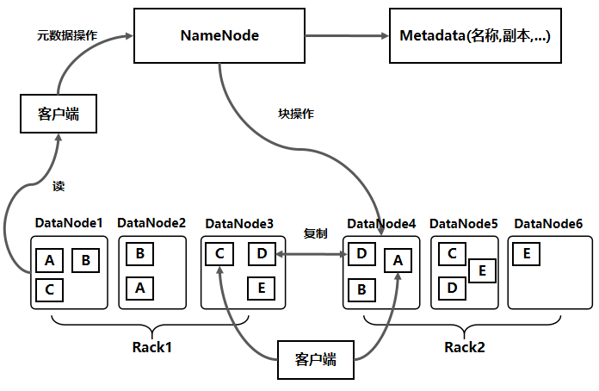
2.1.2 HDFS体系结构
NameNode：存储文件系统的元数据，即文件名、文件块信息、块位置、权限等，也管理数据节点。
DataNode：存储实际业务数据（文件块）的从节点，根据NameNode指令为客户端读/写请求提供服务。
注意：除了最后一个block，所有的block大小都是一样的（128MB）。当一个1MB的文件存储在一个128MB的block中时，文件只使用1MB的磁盘空间，而不是128MB。
注意：Hadoop服务启动后先进入安全模式，此时系统中的内容不允许修改和删除，直到安全模式结束。

Slide 6
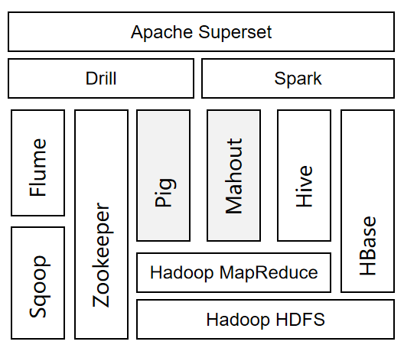
2.1.3 Hadoop生态系
Hadoop HDFS
Hadoop MapReduce
Flume
Sqoop
Pig
注意：目前Pig用的也比较少，更多的是通过Hive SQL、Spark SQL或者Flink SQL来编写数据分析任务。
Mahout
Hive
HBase
ZooKeeper
Spark
Drill
Apache Superset
注意：Hadoop生态系有不同的版本，是一个不断发展的工具集，并没有一个统一的标准。

Slide 7
2.2 Spark vs Hadoop
在当前的大数据领域，Apache Spark无疑占有重要的位置，特别是新版本的Spark在流处理方面的加强，让它可以适用实时数据分析场景。
在Spark出现之前，要在一个组织内同时完成多种大数据分析任务时，必须要部署多套大数据工具，比如离线分析用Hadoop MapReduce，查询数据用Hive，流数据处理用Storm，而机器学习用Mahout。
在这种情况下，一方面增加了大数据系统开发的难度，需要有不同技能的人员共同协作才能完成，这也会导致系统的运维变得复杂。另一方面，由于不同大数据工具之间需要互相传递数据，而对于数据的格式可能要求不同，因此需要在多个系统间进行数据格式转换和传输工作，这个过程既费时又费力。
Spark软件是一个"One Stack to rule them all"的大数据计算框架，它的目标是用一个技术栈完美地解决大数据领域的各种计算任务。Spark官方对Spark的定义是：通用的大数据快速处理引擎。
从某种程度上来说，Spark和Hadoop软件的组合，是未来大数据领域性价比最高的组合，也是最有发展前景的组合。

Slide 8
2.2.1 Apache Spark概述
现在已经有很多公司在生产环境下使用Apache Spark作为大数据的计算框架，包括eBay、雅虎、阿里、百度、腾讯、网易、京东、华为、优酷土豆、搜狗和大众点评等。与此同时，Spark也获得了多个世界级IT厂商的支持，其中包括IBM和Intel等。
可以说，Spark用Spark RDD、Spark SQL、Spark Streaming、MLlib和GraphX成功解决了大数据领域中，离线批处理、交互式查询、实时流计算、机器学习与图计算等最常见的计算问题。

Slide 9
2.2.2 Spark和Hadoop比较
1．实现语言不同
2．数据计算方式不同
3．使用场景不同
4．实现原理不同
注意：Spark虽然号称通用的大数据快速处理引擎，但是目前还不能替换Hadoop，因为Spark并没有提供分布式文件系统。

Slide 10
2.3 Spark 核心概念

Slide 11
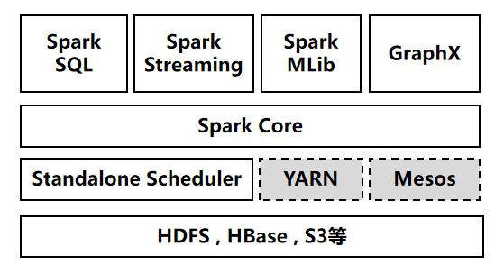
2.3.1 Spark软件栈
Apache Spark是一个用于快速通用的分布式计算的平台，Spark支持更多计算模式，包括交互式查询和流数据处理。在处理大规模数据集时，Spark的一个核心优势是内存计算，因而速度更快。
Spark在统一的框架下，一站式提供批处理、迭代计算、交互式查询、流数据处理，资源调度、机器学习以及图计算。Spark支持多种编程语言，包括Scala 、Java、Python和R等。图2.4给出了Spark的软件栈架构图。
Spark 软件栈核心组件如下：
Spark Core
Spark Core包含Spark的基本功能，包含任务调度、内存管理和容错机制等，内部定义了RDD(弹性分布式数据集)，提供了很多API来创建和操作这些RDD，为其他组件提供底层的服务。
Spark SQL
Spark SQL可以处理结构化数据的查询分析，对于HDFS、HBase等多种数据源中的数据，可以用Spark SQL来进行数据分析。
Spark Streaming
Spark Streaming是实时数据流处理组件，类似Storm。Spark Streaming提供了API来操作实时流数据。一般需要配合消息队列Kafka，来接收数据做实时统计分析。
MLlib
MLlib是一个包含通用机器学习功能的包，是Machine Learning Lib的缩写，其中主要包含分类、聚类和回归等算法，还包括模型评估和数据导入。MLlib提供的机器学习算法库，支持集群上的横向扩展。
GraphX
GraphX是专门处理图的库，如社交网络图的计算。与Spark Streaming和Spark SQL一样，也提供了RDD API。它提供了各种图的操作和常用的图算法。
Spark提供了一站式的软件栈，因此只要掌握Spark这一个工具，就可以编写不同场景的大数据处理应用程序。

Slide 12
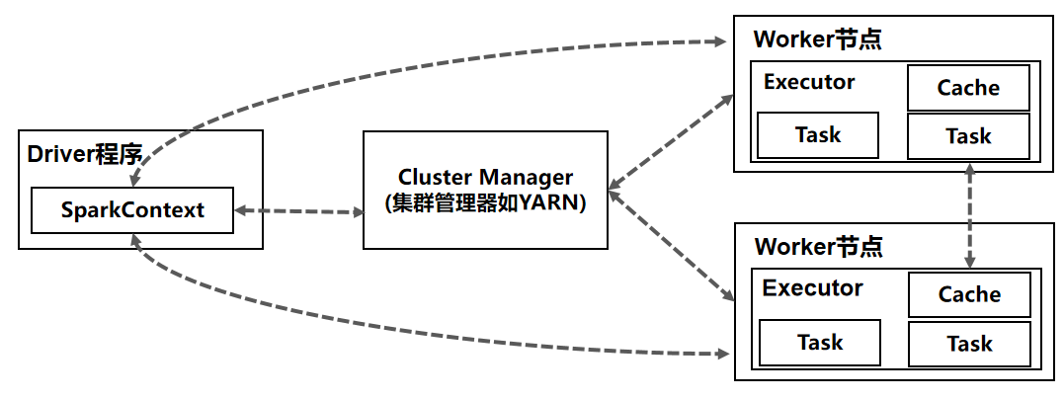
2.3.2 Spark运行架构
Application
Driver程序
Cluster Manager
Worker
Executor
SparkContext
DAGScheduler
TaskScheduler
Job
Stage
Task
Taskset
RDD
DAG
算子
窄依赖
宽依赖
Lineage

Slide 13
2.3.3 Spark部署模式
1．Local模式
2．On Yarn模式
./bin/spark-submit \
--class com.myspark.Job.WordCount \
--master yarn \
--deploy-mode cluster \
/root/sparkjar/spark-demo-1.0.jar
./bin/spark-submit \
--class com.myspark.Job.WordCount \
--master yarn \
--deploy-mode client \
/root/sparkjar/spark-demo-1.0.jar
3．Standalone模式
./bin/spark-submit \
--class com.myspark.Job.WordCount \
–master spark://192.168.1.71:7077 \
–executor-memory 16G \
–total-executor-cores 16 \
/root/sparkjar/spark-demo-1.0.jar
注意：spark-submit 提交jar包到yarn上时，输入路径和输出路径都必须是HDFS的路径，即hdfs://ip:port/，否则报错。

Slide 14
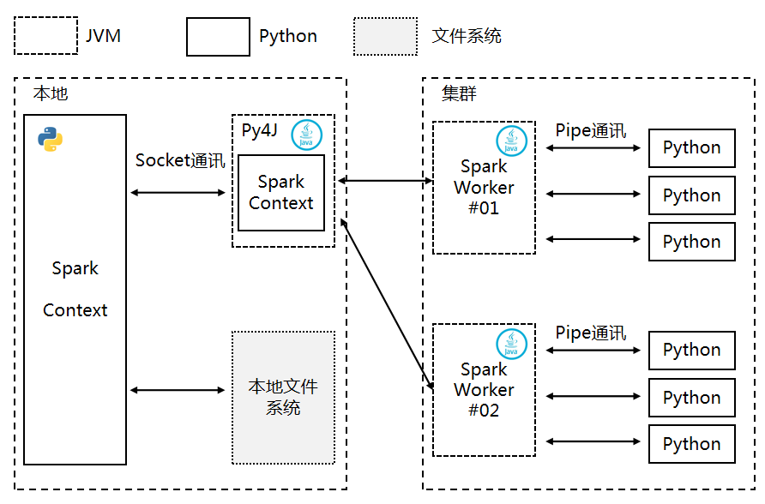
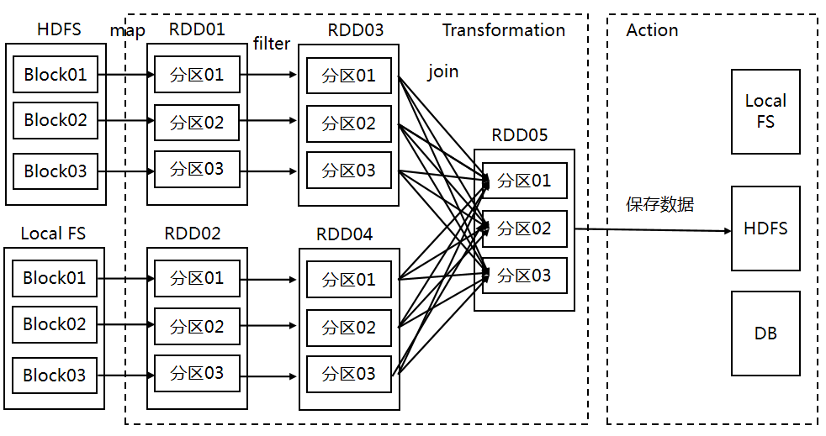
2.4 Spark 基本操作
map
filter
flatMap
mapPartitions
mapPartitionsWithIndex
union
intersection
distinct
groupByKey
reduceByKey
aggregateByKey
sortByKey
join
cogroup
coalesce
repartition
reduce
collect
count
first
take
saveAsTextFile
saveAsSequenceFile
countByKey
foreach
MEMORY_ONLY：RDD仅缓存一份到内存，此为默认级别。
MEMORY_ONLY_2：将RDD分别缓存在集群的两个节点上，RDD在集群内存中保存两份。
MEMORY_ONLY_SER：将RDD以Java序列化对象的方式缓存到内存中，有效减少了RDD在内存中占用的空间，不过读取时会消耗更多的CPU资源。
DISK_ONLY：RDD仅缓存一份到磁盘。
MEMORY_AND_DISK：RDD仅缓存一份到内存，当内存中空间不足时会将部分RDD分区缓存到磁盘。
MEMORY_AND_DISK_2：将RDD分别缓存在集群的两个节点上，当内存中空间不足时会将部分RDD分区缓存到磁盘，RDD在集群内存中保存两份。
MEMORY_AND_DISK_SER：将RDD以Java序列化对象的方式缓存到内存中，当内存中空间不足时会将部分RDD分区缓存到磁盘，有效减少了RDD在内存中占用的空间，不过读取时会消耗更多的CPU资源。
OFF_HEAP：将RDD以序列化的方式缓存到JVM之外的存储空间中，与其它缓存模式相比，减少了JVM垃圾回收开销。
注意：Spark的操作还有很多，具体可以参考Spark官网。这里只是给出了基本操作的语言描述，因此会比较难于理解。后续会详细通过示例来说明每个操作的具体用法。

Slide 15
2.5 SQL in Spark
Spark SQL的前身是Shark，即Hive on Spark，本质上是通过Hive的HQL进行解析，把HQL翻译成Spark上对应的RDD操作，然后通过Hive的Metadata获取数据库里的表信息，最后获取相关数据并放到Spark上进行运算。
Spark SQL支持大量不同的数据源，包括Hive、JSON、Parquet、JDBC等，允许开发人员直接用SQL来处理数据。它的一个重要特点是能够统一处理二维表和RDD，这就使得开发人员可以使用SQL进行更复杂的数据分析。
SchemaRDD
多数据源支持
内存列存储
字节码生成技术

Slide 16
2.6 Spark与机器学习
分类（Classification）算法
回归Regression算法
聚类Clustering
协同过滤（Collaborative Filtering）
关联规则（Frequent Pattern Mining）
降维（Dimensionality Reduction）
特征化（Featurization）
特征提取，变换，降维和选择。
管道（Pipelines）
用于构建，评估和调整ML管道的工具
持久性（Persistence）
保存和加载算法，模型和管道
通用工具（Utilities）
线性代数，统计信息，数据处理等。

Slide 17
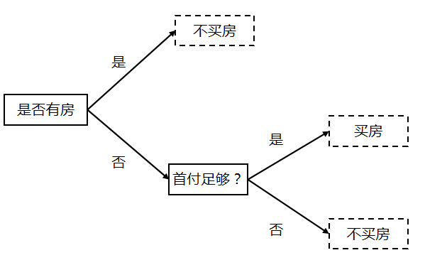
2.6.1 决策树算法
决策树（Decision Tree）充分利用了树形模型，根节点到一个叶节点是一条分类的路径规则，每个叶子节点象征一个判断类别。决策树有2类：
分类树：对离散变量做决策树
回归树：对连续变量做决策树
先将样本分成不同的子集，再进行分割递推，直至每个子集得到同类型的样本，从根节点开始测试，到子树再到叶子节点，即可得出预测类别。此方法的特点是结构简单、处理数据效率较高。
决策树优点如下:
速度快: 计算量相对较小, 且容易转化成分类规则
准确性高: 挖掘出来的分类规则准确性高, 非常适合人类理解
可以处理连续和分类数据
不需要任何领域知识和参数假设
适合高维数据
决策树缺点如下:
容易过拟合的情况
忽略属性之间的相关性

Slide 18
2.6.2 贝叶斯算法
贝叶斯（Naive Bayes）算法是一种分类算法，也叫做朴素贝叶斯算法。它不是单一算法，而是一系列算法，它们都有一个共同的原则，即被分类的每个特征都与任何其他特征的值无关。
贝叶斯算法的优点如下:
计算过程简单、速度快
适用多分类问题
在分布独立这个假设成立的情况下，预测效果非常好，且需要的样本数据也更少。
可以处理连续和分类数据
朴素贝叶斯分类器认为这些“特征”中的每一个都独立地贡献概率，而不管特征之间的任何相关性。然而，特征并不总是独立的，这通常被视为朴素贝叶斯算法的缺点。

Slide 19
2.6.3 支持向量机算法
支持向量机SVM（Support Vector Machine）算法首先利用一种变换将空间高维化，当然这种变换是非线性的，然后，在新的复杂空间取最优线性分类面。
SVM是统计学习领域中一个代表性算法，它与传统方式的思维方法很不同，它输入空间数据、通过维度变换从而将问题简化，使问题归结为线性可分的经典解问题。
SVM算法优点如下：
可以向高维空间映射
可以解决非线性的分类问题
分类思想很简单，就是将样本与决策面的间隔最大化
分类效果较好
SVM算法缺点如下：
在大规模样本上难以进行模型训练
难于解决多分类问题
对缺失数据敏感
对参数和核函数的选择敏感
模型类似一个黑盒，评估结果难以解释

Slide 20
2.6.4 随机森林算法
由于传统的分类模型往往精度不高，且容易出现过拟合问题。因此，很多学者通过聚集多个模型来提高预测精度，这些方法称为组合或分类器组合方法
随机森林算法优点如下：
相对其它算法来说，评估效果良好
能够处理高维度的数据，且不用做特征选择
能够给出哪些特征比较重要
模型泛化能力强
训练速度快
对于不平衡的数据集来说，可以平衡误差
部分特征遗失的数据，仍可确保评估准确度
能够解决分类与回归问题
随机森林算法缺点如下：
小数据或者低维数据，评估效果可能比较差
训练模型相对比较慢
对参数选择敏感
模型类似一个黑盒，评估结果难以解释

Slide 21
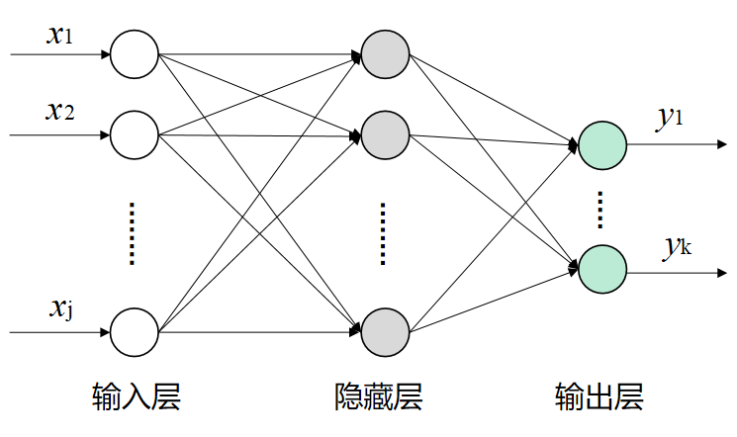
2.6.5 人工神经网络算法
人工神经网络是由多个神经元互相连接而成，组成的异常复杂的网络，形似一个网络。每个神经元有数值量的输入和输出，形式可以为实数或线性组合函数。
当网络判断错误时，通过学习使其减少犯同样错误的可能性。此方法有很强的泛化能力和非线性映射能力，可以对信息量少的数据进行模型处理。
人工神经网络算法优点如下：
非线性映射能力强，数学理论上证明三层的神经网络能够以任意精度逼近任何非线性连续函数。
自学习和自适应能力强
模型泛化能力强
模型具备一定的容错能力
人工神经网络算法缺点如下：
局部极小化问题
训练模型相对比较慢
对网络结构选择敏感
模型类似一个黑盒，评估结果难以解释
下面给出一个神经网络模型示意图，如图2.12所示

Slide 22
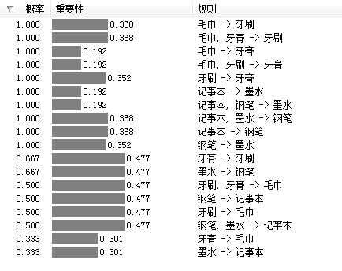
2.6.6 关联规则算法
关联规则是用规则去描述两个变量或多个变量之间的关系，是客观反映数据本身性质的方法。它是机器学习的一大类任务，可分为2个阶段，先从资料集中找到高频项目组，再去研究它们的关联规则。其得到的分析结果即是对变量间规律的总结。
其中经典的商业案例，就是啤酒和尿布的故事，经过对超市购物记录的统计分析，发现男士在购买尿布的时候非常有可能会一同购买啤酒，虽然不知道具体原因，但是实际的统计结果肯定隐含着某种内在联系，因此可以优化货物摆放位置，将尿布和啤酒放一起进行摆放，后期发现二者的销量都有提升。

Slide 23
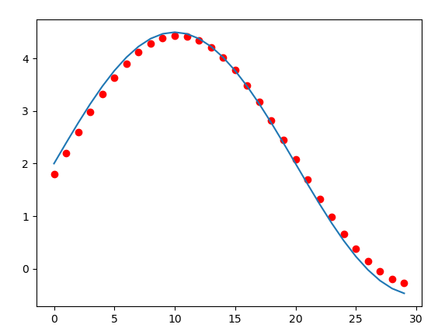
2.6.7 线性回归算法
线性回归（Linear Regression）算法，可以从最小二乘法开始讲起。最小二乘法是一种数学优化技术，它通过最小化误差的平方来寻找数据的最佳函数表达式。利用最小二乘法可以简便的求得未知的数据，并使这些求得的数据与实际数据之间误差的平方和最小。
线性回归算法能用一个方程式较为精确地描述数据之间的关系，因此可以非常方便的预测值。
它的优点如下：
算法简单，对于小规模数据来说、建立的数据关系很有效
回归模型易理解，结果具有很好的可解释性，有利于决策
可用于分类和回归
它的缺点如下：
对于非线性数据难以处理
在高维度的数据上难以保证预测效果
下面给出一个线性回归示意图，如图2.14所示。

Slide 24
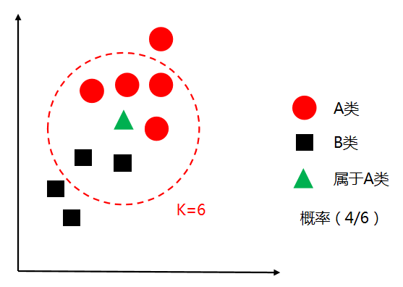
2.6.8 KNN算法
KNN（K-Nearest Neighbor）算法，即K最近邻算法，是机器学习分类算法中最简单的方法之一。所谓K最近邻，说的是每个样本都可以用它最接近的K个邻近值来代表。
算法的描述如下：
1）计算测试数据与各个训练数据之间的距离；
2）按照距离的递增关系进行排序；
3）选取距离最小的K个点；
4）确定前K个点所在类别的出现频率；
5）返回前K个点中出现频率最高的类别作为测试数据的预测分类。
KNN的主要优点有：
理论成熟，思想简单，既可以用来做分类也可以用来做回归
可用于非线性分类
训练时间复杂度比支持向量机之类的算法低
对数据没有假设，准确度高
对异常点不敏感
KNN缺点如下：
参数K值需要预先设定，而不能自适应

Slide 25
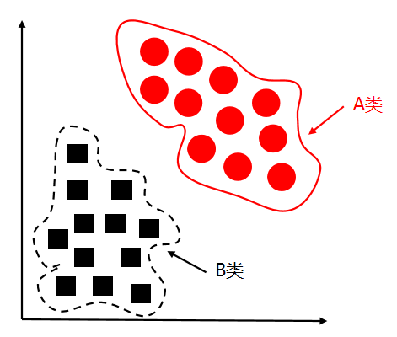
2.6.9 K-Means算法
K-Means算法，即K均值聚类算法，是一种迭代求解的聚类分析算法，其步骤是：预将数据分为K组，则随机选取K个对象作为初始的聚类中心，然后计算每个对象与各个子聚类中心之间的距离，把每个对象分配给距离它最近的聚类中心。
聚类中心以及分配给它们的对象就代表一个聚类。每分配一个样本，聚类的聚类中心会根据聚类中现有的对象被重新计算。这个过程将不断重复直到满足某个终止条件。
K-Means优点如下：
算法速度快
算法简单，易理解
K-Means缺点如下：
分组K值需要给定
对K值的选取比较敏感

Slide 26
2.7 小结
本章是对Spark相关概念和内部结构体系进行了介绍，并与Hadoop进行了对比。其中涉及到Spark的生态、Spark运行架构和部署模式。
同时对Spark中的RDD的基本操作进行了简要说明，也阐述了SQL语句在Spark当中的支持，最后介绍了Spark当中的机器学习相关知识。

